Slide 1
21 – PyQt (7 – Caixas de Diálogo)
Thiago Rocha

Slide 2
Padrão – Exemplos
Para os exemplos dessa aula usaremos o seguinte padrão
1 2 3 4 5 6 7 8 9 10 11 113 | # Omitido import sys from PyQt6.QtGui import QAction from PyQt6.QtCore import Qt from PyQt6.QtWidgets import QApplication, QMainWindow, QPushButton, QMessageBox, QInputDialog # Classe # Omitido app = QApplication(sys.argv) window = MainWindow() window.show() app.exec()

Slide 3
Definição
Caixa de diálogo (dialog box ou apenas dialog) é uma pequena janela usada para interação com o usuário.
Por vezes, a interação é uma simples exibição de informação a qual o usuário apenas consente clicando geralmente em um botão de ok.
Outras vezes, existe uma real interação, que o usuário entra com algum dado.

Slide 4
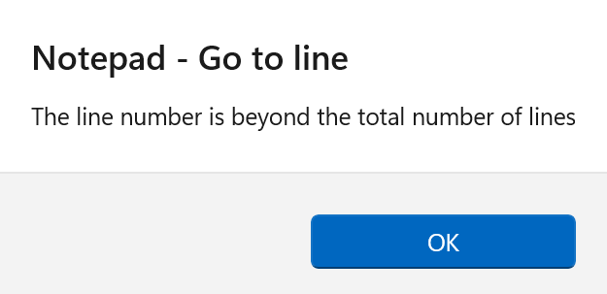
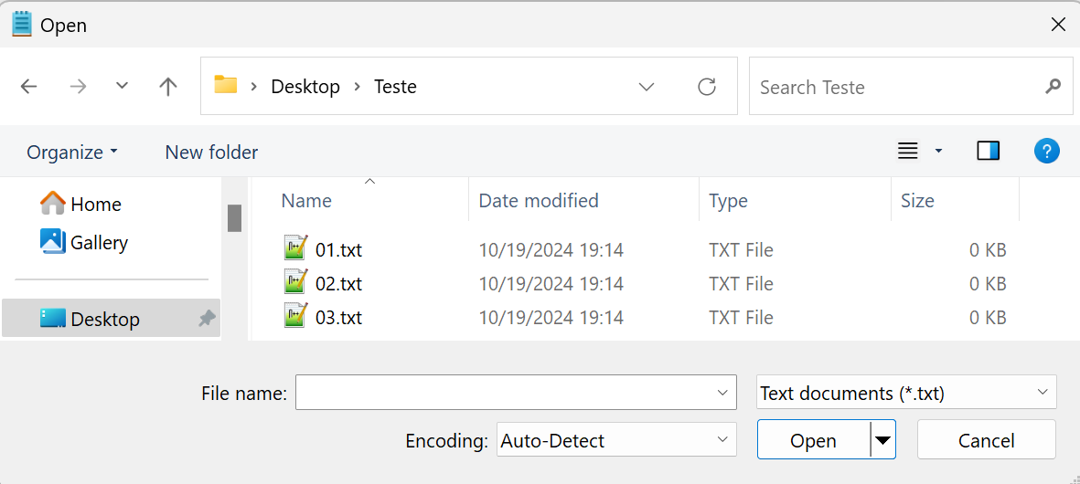
Exemplos
Exemplo no bloco de notas (Ctrl +G). Pedimos que o cursor se desloque para uma linha além do fim do arquivo. Note que a única opção é pressionar OK.
Exemplo no bloco de notas (Ctrl + O). O usuário deve selecionar o arquivo a ser aberto.

Slide 5
Caixas de Diálogo Built-in
Existem diversas caixas de diálogos built-in no PyQt6, todas derivando de QDialog:
QMessageBox: caixa de mensagem. Usada para exibir uma informação ou aviso. Pode possuir botões para interação com o usuário.
QInputDialog: usada para obter um único valor do usuário

Slide 6
QMessageBox – Exemplo 1
1 2 3 4 5 6 7 8 9 10 11 12 13 14 15 16 17 | class MainWindow(QMainWindow): def __init__(self): super().__init__() self.setWindowTitle("Controle de carga") self.button = QPushButton("Aumentar carga") self.setCentralWidget(self.button) self.button.clicked.connect(self.increase_load) self.load_value = 0 self.max_load = 4 def increase_load(self): self.load_value += 1 print(f"Carga atual: {self.load_value}") if self.load_value >= self.max_load: self.show_dialog()

Slide 7
QMessageBox – Exemplo 1
18 19 202122 23 24 | def show_dialog(self): dialog = QMessageBox(self) dialog.setWindowTitle("Aviso") dialog.setText("Carga máxima atingida") dialog.setStandardButtons(QMessageBox.StandardButton.Ok) dialog.exec() QApplication.quit()
Cria a caixa de mensagem e associa à janela self (parent)
Cria o botão de OK na caixa
O parâmetro é opcional. Entretanto, passar a janela associada self como parâmetro garante que a caixa de diálogo seja criada centralizada sobre a janela self. Teste removendo self.
Inicia o loop próprio de eventos de QDialog. Enquanto o programa está no loop de QDialog, é bloqueado o acesso às outras janelas.

Slide 8
Loop de QDialog
Quando o método exec de QDialog é chamado (na ordem):
É iniciado um loop local de eventos específico da caixa de diálogo
A interação com qualquer outra janela é bloqueada até que a caixa de diálogo seja fechada
Enquanto a caixa de diálogo está aberta, eventos nela são processados pelo método exec
Quando a caixa é fechada, exec retorna (incluindo o retorno de um valor)

Slide 9
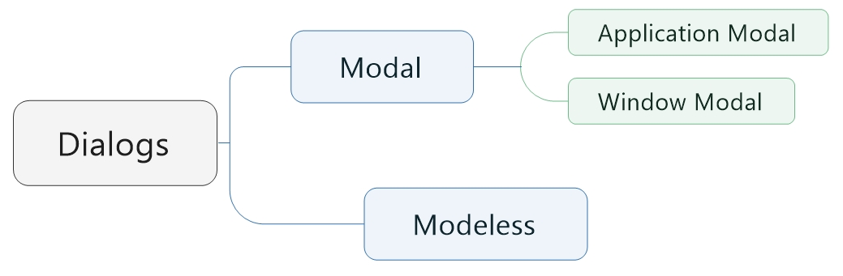
Modal e Modeless Dialogs
Bloqueia interação com qualquer outra janela.
Bloqueia interação apenas com a janela associada à caixa de diálogo.
A janela associada é o primeiro parâmetro passado na criação da caixa de diálogo (veja a estrutura do construtor de QDialog)
Não bloqueia interação com outras janelas.

Slide 10
Modal e Modeless Dialogs
Application Modal
Usamos o método setWindowModality passando como parâmetro ApplicationModal
Esse passo é opcional porque ApplicationModal é o padrão
Usamos exec para iniciar o loop como no Exemplo 1
Modeless
Usamos setWindowModality e como parâmetro NonModal
Usamos o método show para iniciar o loop

Slide 11
Modal e Modeless Dialogs
Window Modal
Usamos setWindowModality e como parâmetro WindowModal
Depois, usamos show para iniciar o loop
O método show apenas exibe a caixa de diálogo e não inicia um novo loop. Os eventos são processados pelo loop principal.

Slide 12
QMessageBox – Exemplo 2
Vamos ver um exemplo de criação de uma caixa de diálogo modeless, usando de novo QMessageBox
A primeira parte do Exemplo 1 (Slide 6) e do Exemplo 2 (Slide 13) são iguais

Slide 13
QMessageBox – Exemplo 2
1 2 3 4 5 6 7 8 9 10 11 12 13 14 15 16 17 | class MainWindow(QMainWindow): def __init__(self): super().__init__() self.setWindowTitle("Controle de carga") self.button = QPushButton("Aumentar carga") self.setCentralWidget(self.button) self.button.clicked.connect(self.increase_load) self.load_value = 0 self.max_load = 4 def increase_load(self): self.load_value += 1 print(f"Carga atual: {self.load_value}") if self.load_value >= self.max_load: self.show_dialog()

Slide 14
QMessageBox – Exemplo 2
18 19 20 21 22 23 24 25 26 27 28 | def show_dialog(self): dialog = QMessageBox(self) dialog.setWindowTitle("Aviso") dialog.setText("Carga máxima atingida") dialog.setStandardButtons(QMessageBox.StandardButton.Ok) dialog.setWindowModality(Qt.WindowModality.NonModal) dialog.buttonClicked.connect(self.dialog_closed) dialog.show() def dialog_closed(self): QApplication.quit()
Setamos explicitamente como modeless
Para fechar a aplicação quando o usuário der OK, não podemos usar quit como última linha do método porque show não interrompe o fluxo do programa.
Usamos show (ao invés de exec)
Por isso, conectamos a caixa de diálogo a um método

Slide 15
QMessageBox – Exemplo 2
Quando a caixa de diálogo aparece e clicamos em OK a aplicação encerra, como no Exemplo 1
Porém, o que acontece se o usuário pressionar o botão para aumentar a carga ao invés de OK?
Outra janela de confirmação é aberta
A carga continua sendo aumentada
Conclusão
Nesse problema, uma caixa de diálogo modeless não é adequada

Slide 16
QMessageBox
Existem diversos botões disponíveis. Alguns exemplos (consulte a documentação para a lista completa):
QMessageBox.Ok
QMessageBox.Yes
QMessageBox.No
QMessageBox.Close
QMessageBox.Ignore
Vimos nos Exemplos 1 e 2
Próximo Exemplo usa os dois botões

Slide 17
QMessageBox – Exemplo 3
Vamos modificar o Exemplo 1 de modo que seja possível ignorar o aviso caso a carga máxima seja atingida
Para isso vamos ter dois botões na caixa de diálogo: OK e Ignorar
Ao clicar em OK, o programa é encerrado
Ao licar em Ignorar, a carga é incrementada
A primeira parte do exemplo (Slide 6) é igual e não repetimos aqui

Slide 18
QMessageBox – Exemplo 3
Usamos | (operador OR bitwise) para adicionar vários botões.
1 2 3 4 5 6 7 8 9 11 | def show_dialog(self): dialog = QMessageBox() dialog.setWindowTitle("Aviso") dialog.setText("Carga máxima atingida") dialog.setStandardButtons(QMessageBox.StandardButton.Ok | QMessageBox.StandardButton.Ignore) result = dialog.exec() if result == QMessageBox.StandardButton.Ok: QApplication.quit() elif result == QMessageBox.StandardButton.Ignore: print("Ignorado! Continuando a adicionar carga...")
Note que é uma única linha
A ordem em que os botões aparecem na caixa de diálogo são determinados pelo sistema. Invertendo Ok com Ignore a ordem de exibição é a mesma.
exec retorna um valor que identifica o botão, que depois é usado para comparação

Slide 19
QMessageBox: ícones
QMessageBox possui ícones built-in:
QMessageBox.NoIcon
Sem ícone
QMessageBox.Question
A mensagem é uma pergunta
QMessageBox.Information
A mensagem é apenas uma informação
QMessageBox.Warning
A mensagem é um aviso

Slide 20
QMessageBox: ícones
QMessageBox possui ícones built-in:
QMessageBox.Critical
A mensagem indica um problema crítico
Os ícones podem ser setados a partir do método setIcon de QMessageBox

Slide 21
Exemplo 4
Vamos modificar nosso Exemplo 3 para incluir um ícone de aviso
1 2 3 4 5 6 7 8 9 10 11 | def show_dialog(self): dialog = QMessageBox() dialog.setWindowTitle("Aviso") dialog.setText("Carga máxima atingida") dialog.setIcon(QMessageBox.Icon.Warning) dialog.setStandardButtons(QMessageBox.StandardButton.Ok | QMessageBox.StandardButton.Ignore) result = dialog.exec() if result == QMessageBox.StandardButton.Ok: QApplication.quit() elif result == QMessageBox.StandardButton.Ignore: print("Ignorado! Continuando a adicionar carga...")
Linha incluída. O resto do código é o mesmo.

Slide 22
QMessageBox: Métodos Estáticos
QMessageBox possui métodos estáticos:
QMessageBox.about
QMessageBox.critical
QMessageBox.information
QMessageBox.question
QMessageBox.warning

Slide 23
QMessageBox: Métodos Estáticos – Exemplo 5
Vamos reescrever nosso Exemplo 4, porém usando agora o método estático QMessageBox.warning
Novamente, a primeira parte do exemplo (Slide 6) é igual e não repetimos aqui
No próximo Slide para comparação fizemos:
Primeiro box de código é o do Exemplo 4
Segundo box de código é o do Exemplo 5 (atual)

Slide 24
QMessageBox: Métodos Estáticos – Exemplo 5
1 2 3 4 5 6 7 8 9 10 11 | def show_dialog(self): dialog = QMessageBox() dialog.setWindowTitle("Aviso") dialog.setText("Carga máxima atingida") dialog.setIcon(QMessageBox.Icon.Warning) dialog.setStandardButtons(QMessageBox.StandardButton.Ok | QMessageBox.StandardButton.Ignore) result = dialog.exec() if result == QMessageBox.StandardButton.Ok: QApplication.quit() elif result == QMessageBox.StandardButton.Ignore: print("Ignorado! Continuando a adicionar carga...")
Os códigos nos boxes em azul são equivalentes.
1 2 3 4 5 6 7 8 | def show_dialog(self): result = QMessageBox.warning( self, "Aviso", "Carga máxima atingida", QMessageBox.StandardButton.Ok | QMessageBox.StandardButton.Ignore, QMessageBox.StandardButton.Ok )

Slide 25
QMessageBox – Métodos Estáticos
Os métodos estáticos são convenientes uma vez que não precisamos criar os objetos e chamar diversos métodos.
Por outro lado, a customização é limitada:
Podemos usar apenas os ícones built-in do PyQt
Não podemos alterar o formato do texto

Slide 26
QInputDialog
QInputDialog é outro tipo de caixa de diálogo
Usada para obter um único valor do usuário
O valor pode ser uma string, um número ou um item de uma lista de opções dadas ao usuário

Slide 27
QInputDialog: Métodos Estáticos
QInputDialog possui 5 métodos estáticos:
getDouble
Recebe um número ponto flutuante do usuário
getInt
Recebe um inteiro do usuário
getItem
Recebe um item selecionado pelo usuário a partir de uma lista de strings
getText
Recebe uma string

Slide 28
QInputDialog: Métodos Estáticos
QInputDialog possui 5 métodos estáticos:
getMultiLineText
Recebe uma string com múltiplas linhas

Slide 29
QInputDialog – Exemplo 6
1 2 3 4 5 6 7 8 9 10 11 12 13 14 15 | class MainWindow(QMainWindow): def __init__(self): super().__init__() self.setWindowTitle("Carro Reabastecimento") self.button = QPushButton("Reabastecer") self.setCentralWidget(self.button) self.button.clicked.connect(self.show_refill_dialog) def show_refill_dialog(self): liters, ok = QInputDialog.getDouble(self, "Reabastecimento", "Entre com a quantidade de litros:", 0.0, 0, 100, 2) if ok: QMessageBox.information(self, "Confirmação", f"Reabastecimento concluído com {liters} litros") self.close()
Ver slide seguinte. Note que sendo um método estático ele é chamado a partir da classe (e não do objeto) e cria a caixa de diálogo para entrada de dados.

Slide 30
QInputDialog – Exemplo 6 (getDouble)
1 2 | liters, ok = QInputDialog.getDouble(self, "Reabastecimento", "Entre com a quantidade de litros:", 0.0, 0, 100, 2)
def getDouble(
parent: QWidget | None,
title: str | None,
label: str | None,
value: float,
min: float,
max: float,
decimals: int,
flags: WindowType,
step: float
) -> Tuple[float, bool | None]
Valor inicial
Setado para True se o usuário pressionar Ok e para False se pressionar Cancel

